Slide 1
计仿实验3 展示
自81 吴宇伦 魏欣然

Slide 2

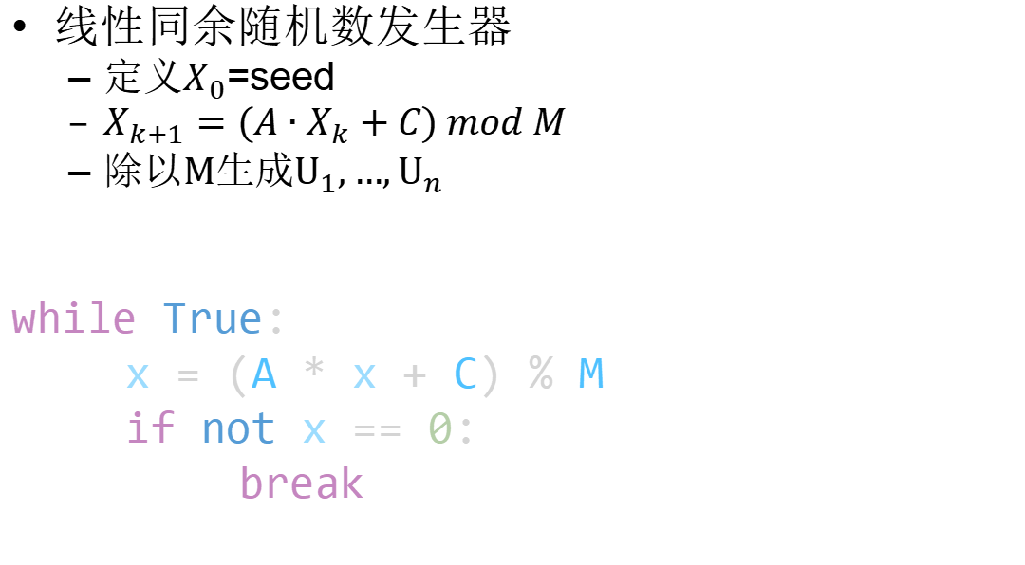
一、单服务台排队系统仿真
线性同余随机数发生器
定义$X_{0}$=seed
$X_{k+1}={(A∙X}_{k}+C) mod M$
除以$M$生成$U_{1},…,U_{n}$
while True:
x = (A * x + C) % M
if not x == 0:
break

Slide 3

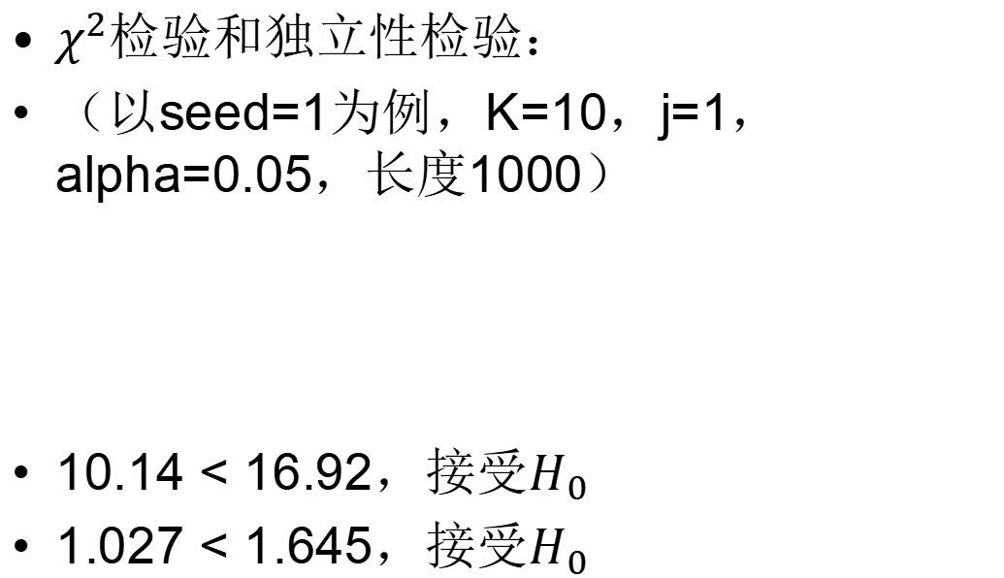
$χ^{2}$检验和独立性检验：
（以seed=1为例，K=10，j=1，alpha=0.05，长度1000）
10.14 < 16.92，接受$H_{0}$
1.027 < 1.645，接受$H_{0}$

Slide 4
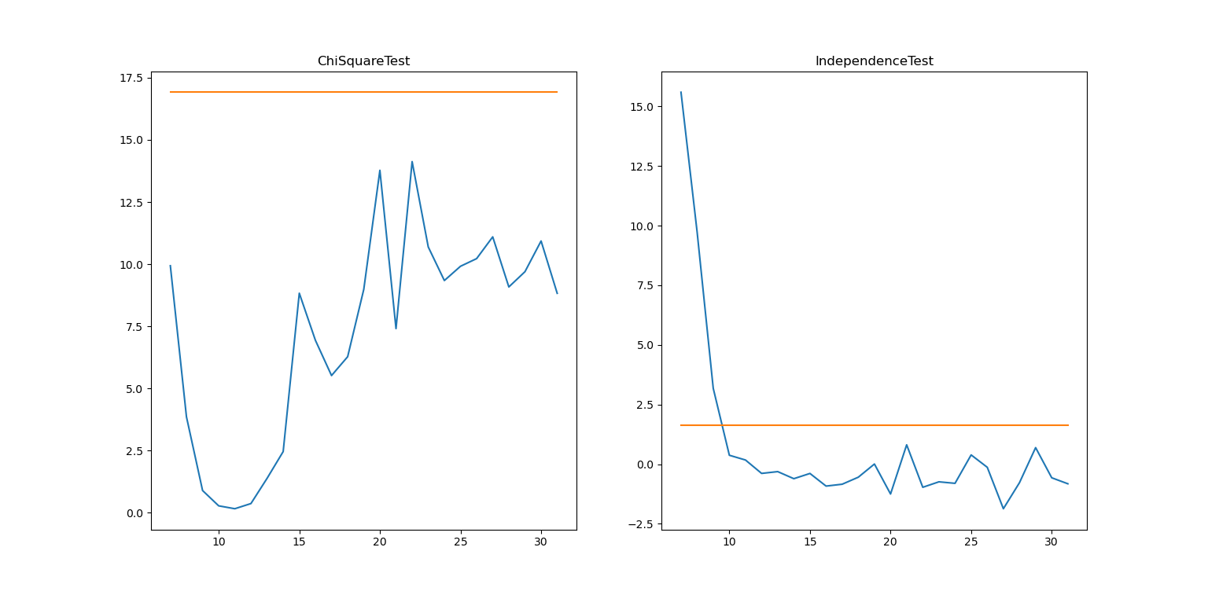
长度：10000
横轴：k M=2^k-1

Slide 5
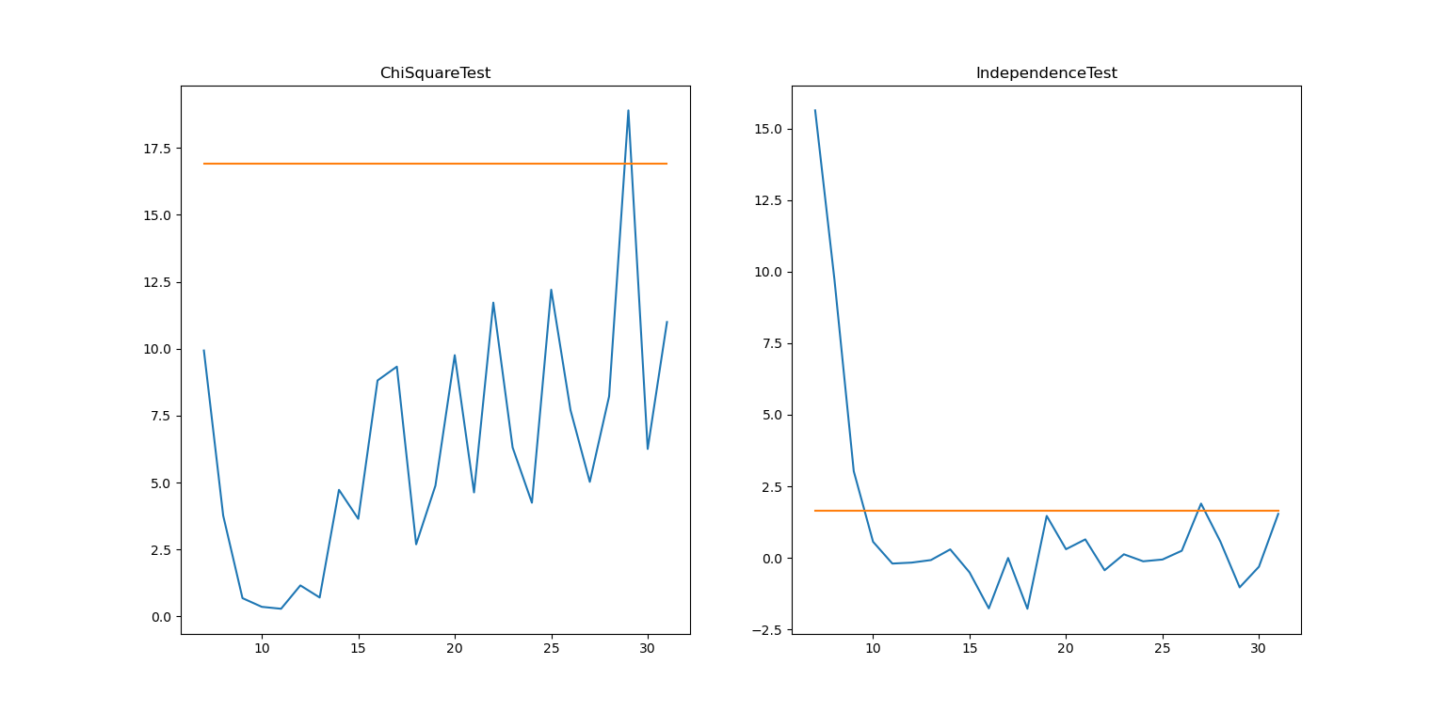

Slide 6
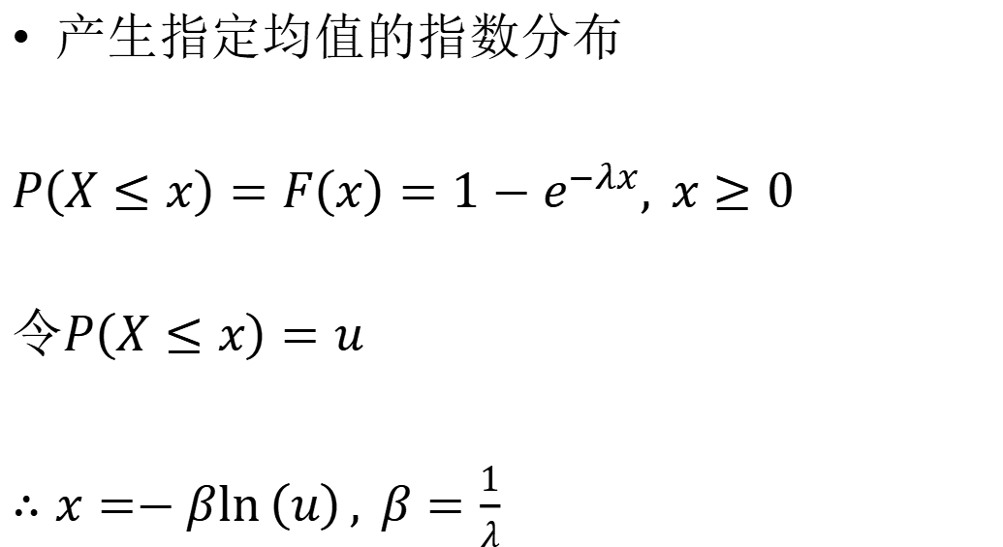
产生指定均值的指数分布
$P\left(X≤x\right)=F\left(x\right)=1−e^{−λx}, x≥0$
令$P\left(X≤x\right)=u$
$∴x=−β\ln\left(u\right), β=\frac{1}{λ}$

Slide 7
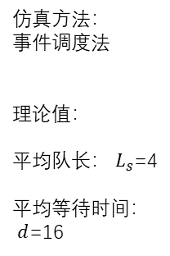
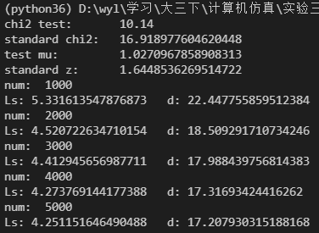

（1）仿真运行长度分别为1000，2000，3000，4000，5000个顾客，并统计每个顾客的平均等待时间与平均队长，与系统性能的稳态理论值进行对比，分析试验结果。
仿真方法：
事件调度法
理论值：
平均队长：$L_{s}$=4
平均等待时间：
$d$=16

Slide 8
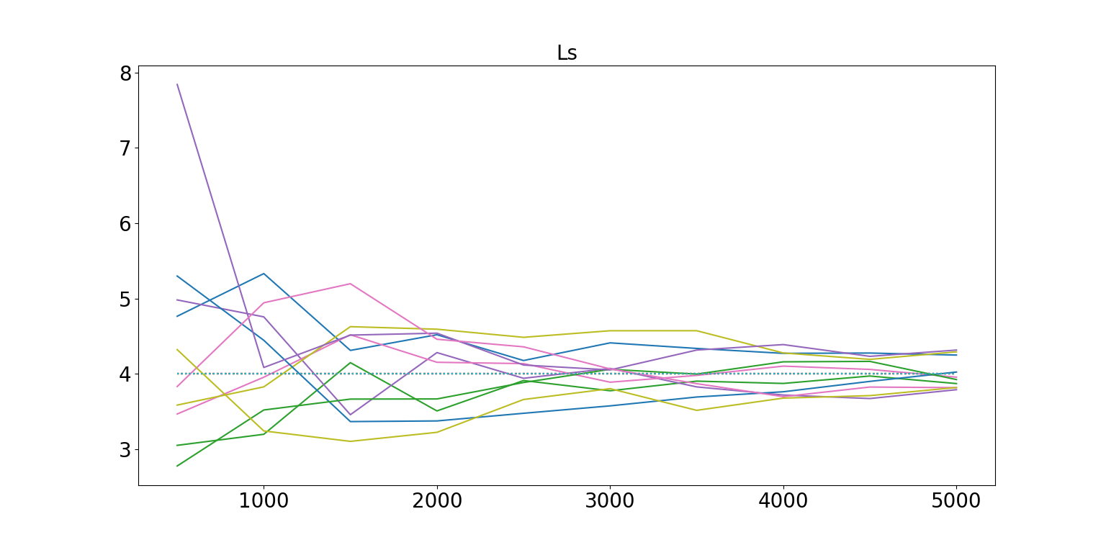

Slide 9
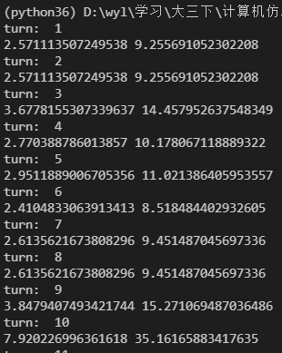
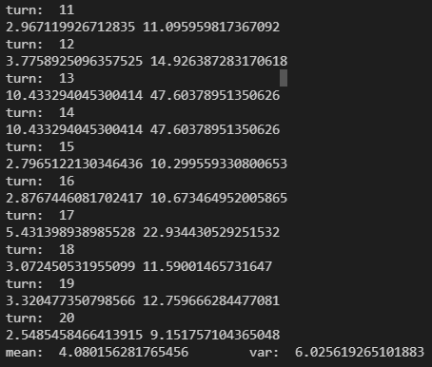
（2）采用终止型仿真固定样本长度法对上例仿真数据输出进行分析（独立运行上例20次，每次长度为200，初始条件是初始队长0，服务台状态为闲，采用独立的随机数）。
Seed:
int(time.time()*1e5)

Slide 10
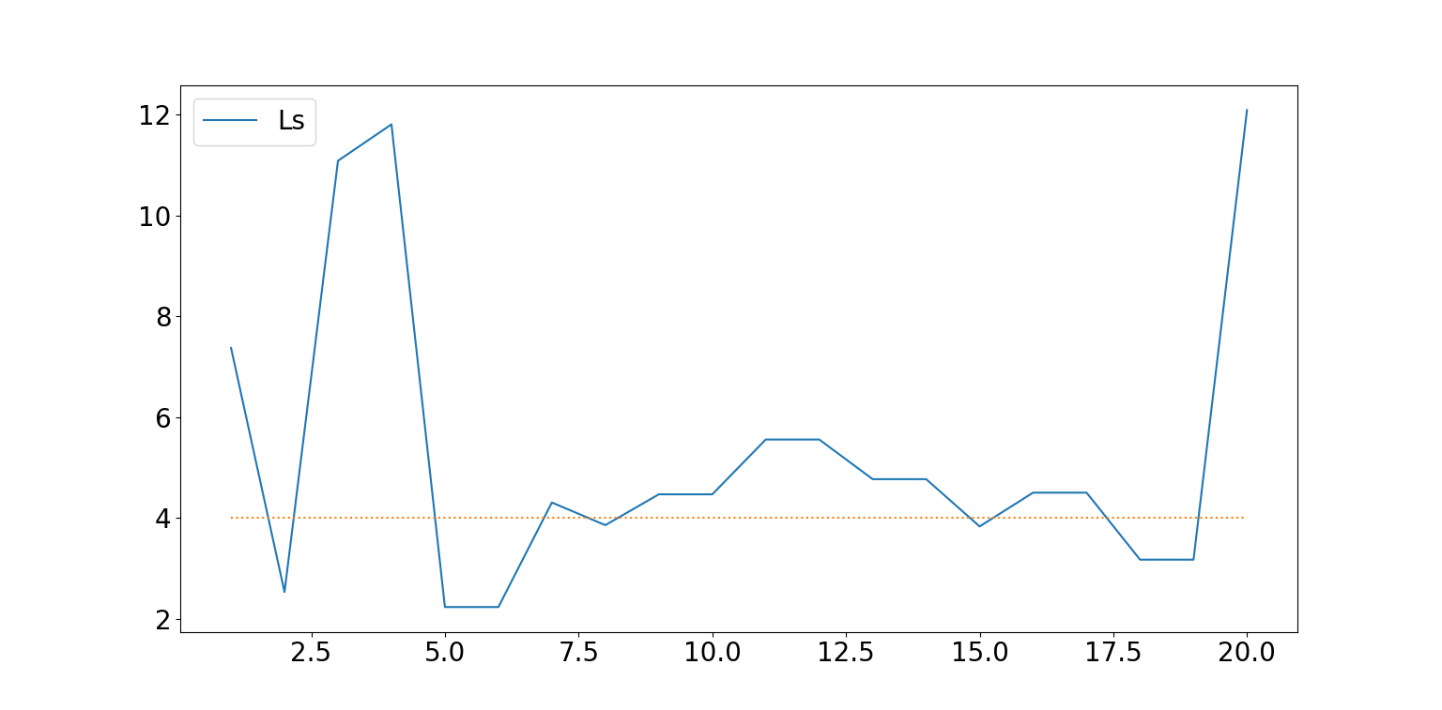

Slide 11
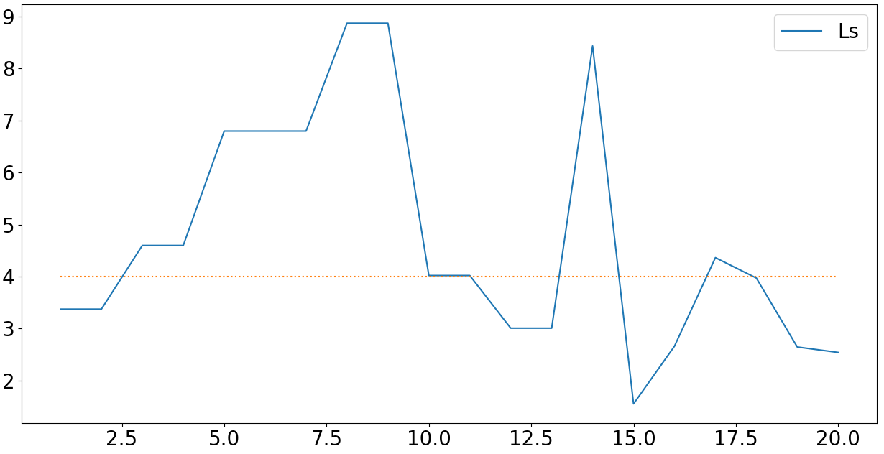
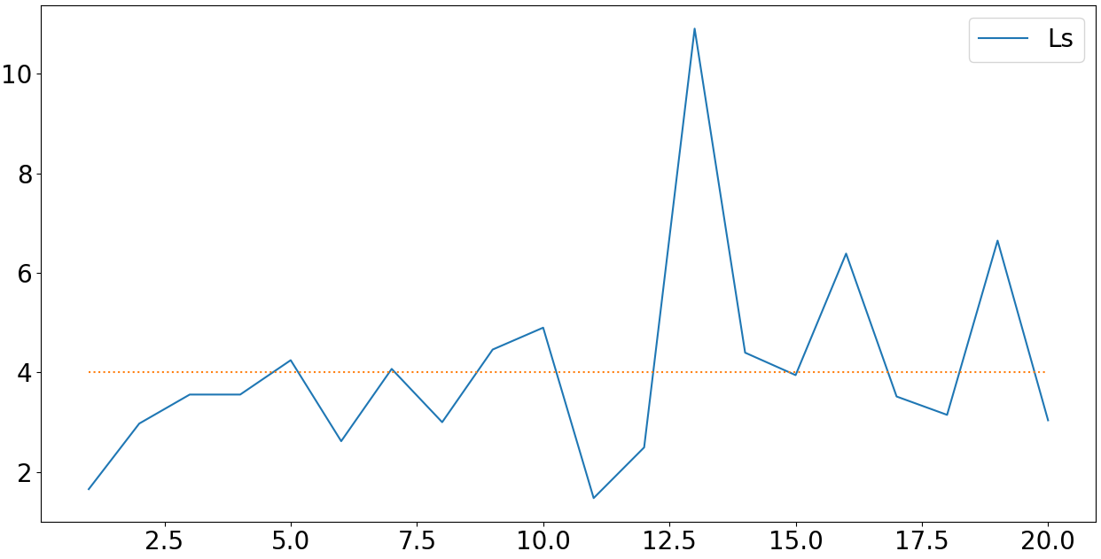
由于仿真长度较短
结果不稳定

Slide 12
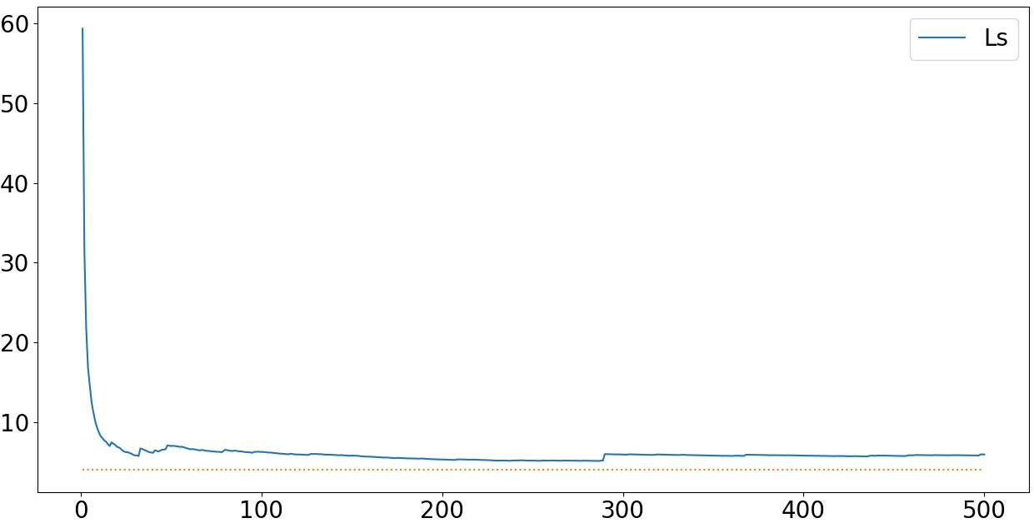
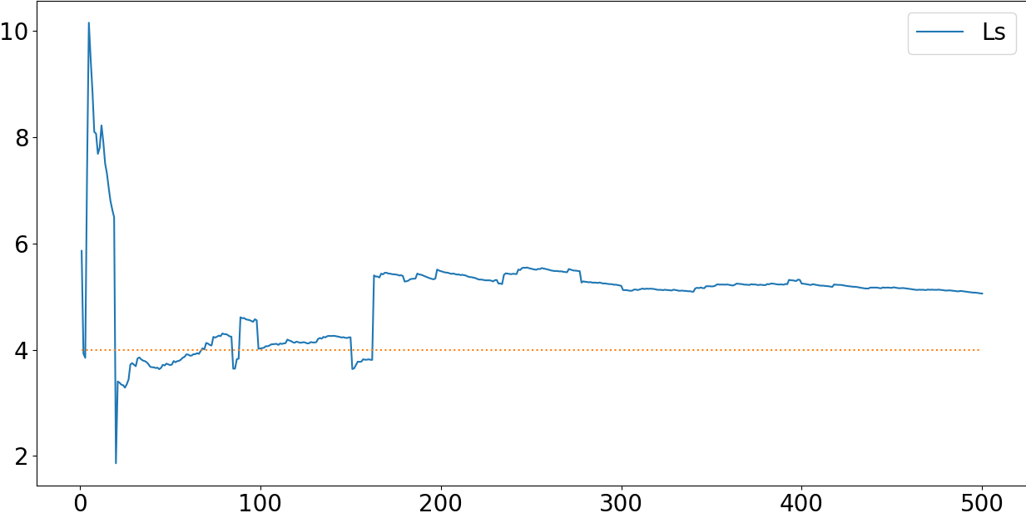
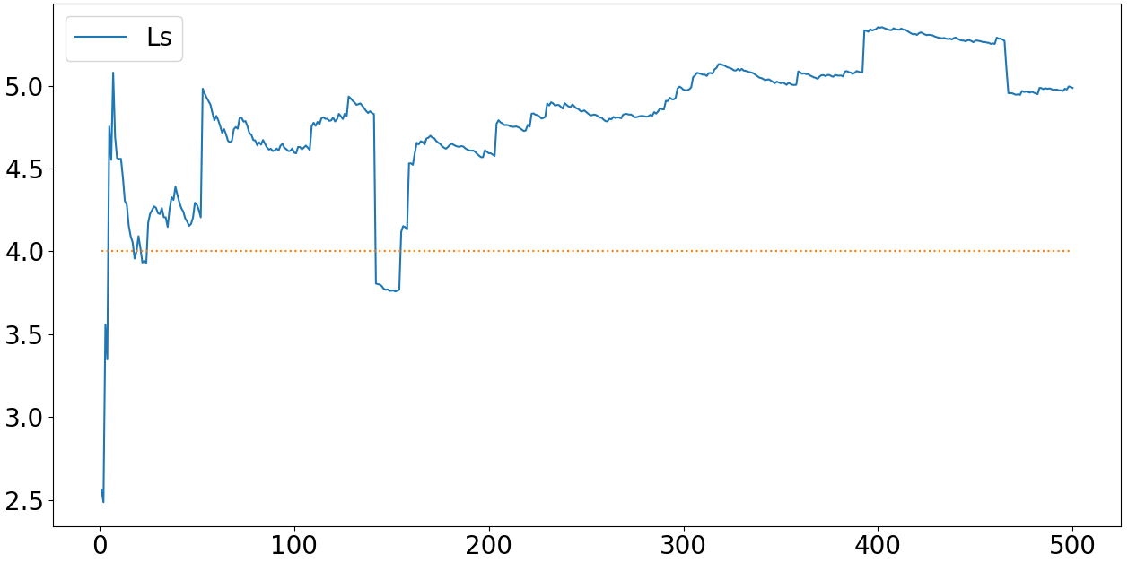

Slide 13
（3）采用稳态型仿真重复删除法对上例仿真数据输出进行分析（每次运行长度为100，分别独立运行5次，10次，15次及20次）。
K | mean | half length of confidence interval
5 | 12.786722368467679 | 6.8750562525583225
10 | 13.695500579042516 | 5.945469476538034
15 | 11.852448480330716 | 4.377094833020636
20 | 14.080172379318466 | 4.174012618544605
Delete
K | mean | half length of confidence interval
5 | 9.946694738195472 | 6.303866553540573
10 | 11.728574470129038 | 4.374843915047615
15 | 9.979816782873588 | 2.703124137225879
20 | 10.795944112442383 | 1.3040268391578678
Not Delete

Slide 14
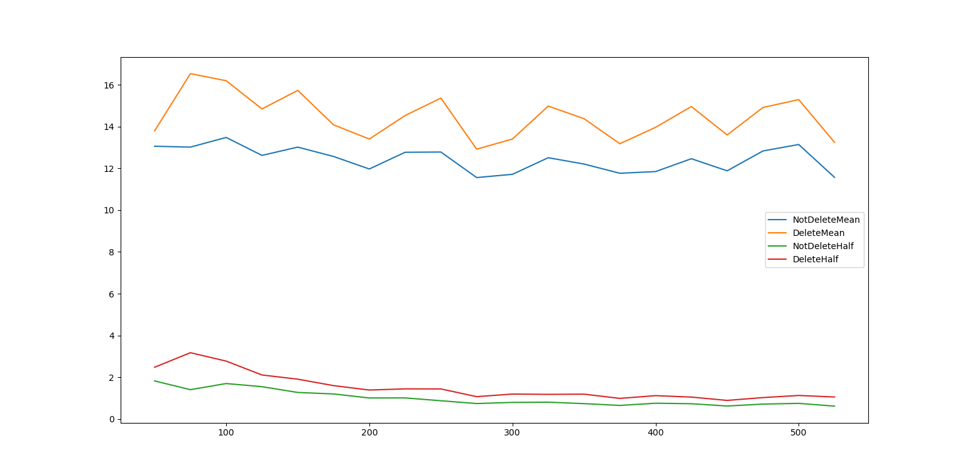
运行次数

Slide 15
Problem 2 疫情传播仿真
魏欣然

Slide 16
仿真程序
for step i in 1....300:
redirect every person’s destination
move every person to new position
refresh neighbour references
state change
save the result

Slide 17
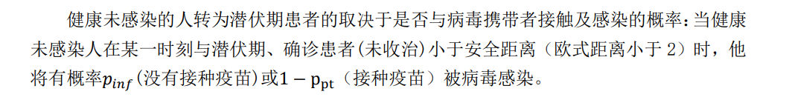
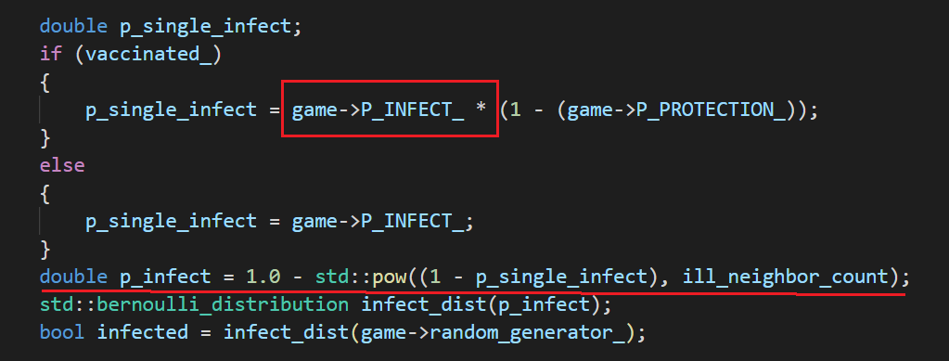
题目的问题？

Slide 18
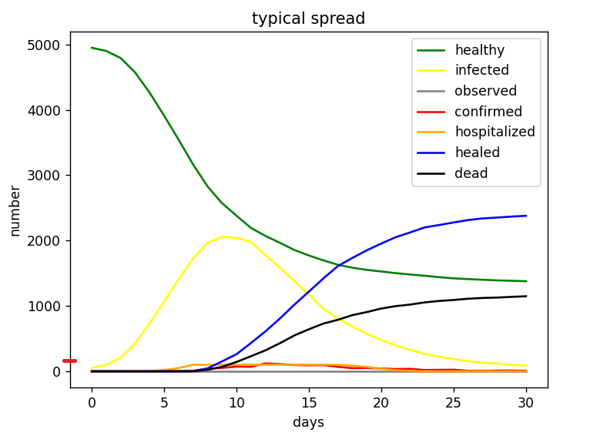
一个典型的传播过程
医院容量 = 100/5000
移动意愿 = 0.9
感染概率 = 0.6
疫苗接种率 = 0.4
疫苗保护率 = 0.8
发现隔离概率 = 0.0
30天数据：
健康人数 = 1378
感染人数 = 87
痊愈人数 = 2379
死亡人数 = 1148

Slide 19
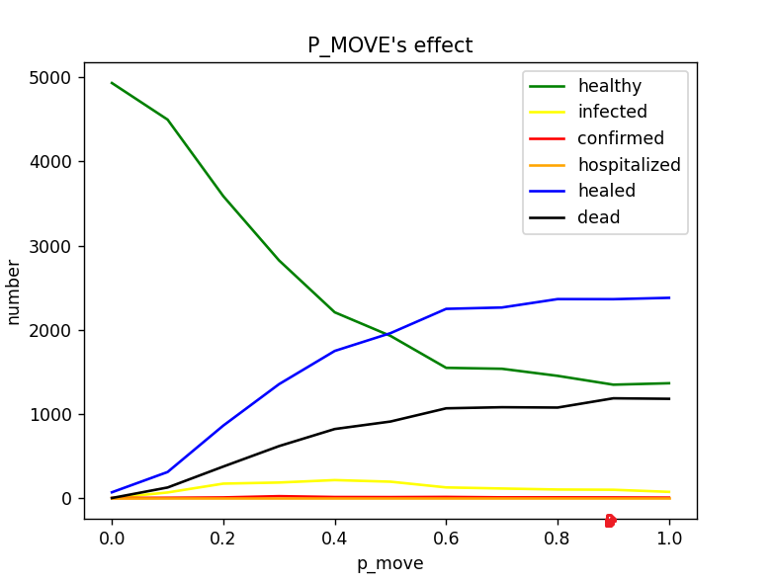
移动意愿
医院容量 = 100/5000
感染概率 = 0.6
疫苗接种率 = 0.4
疫苗保护率 = 0.8
发现隔离概率 = 0.0

Slide 20
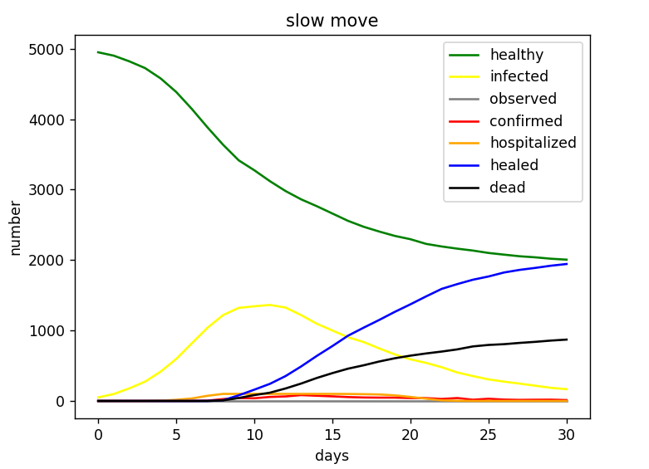
低移动意愿下的情况
医院容量 = 100/5000
移动意愿 = 0.5
感染概率 = 0.6
疫苗接种率 = 0.4
疫苗保护率 = 0.8
发现隔离概率 = 0.0
30天数据：
健康人数 = 2006/1378
感染人数 = 167/87
痊愈人数 = 1944/2379
死亡人数 = 871/1748

Slide 21
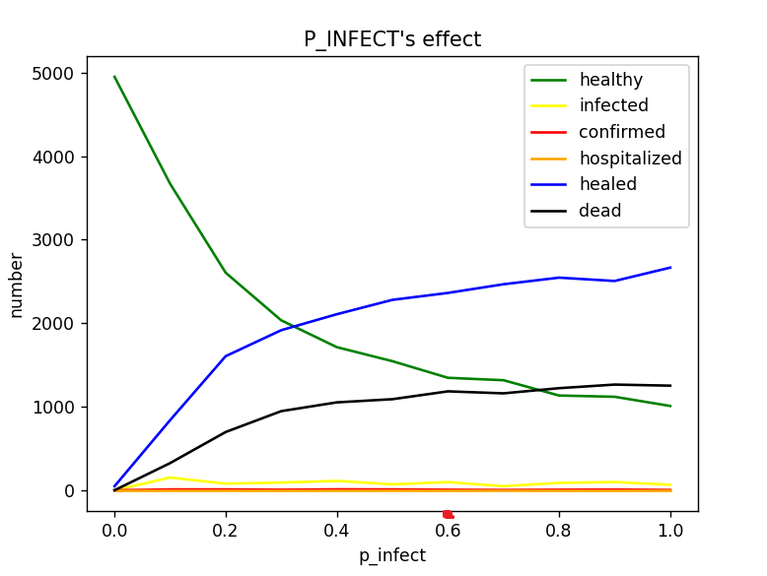
病毒感染率
医院容量 = 100/5000
移动意愿 = 0.9
疫苗接种率 = 0.4
疫苗保护率 = 0.8
发现隔离概率 = 0.0

Slide 22
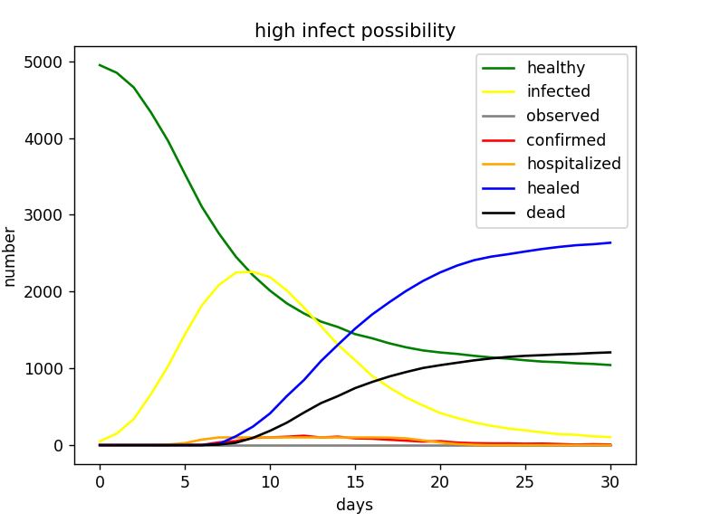
更高感染概率下的情况
医院容量 = 100/5000
移动意愿 = 0.9
感染概率 = 0.9
疫苗接种率 = 0.4
疫苗保护率 = 0.8
发现隔离概率 = 0.0
30天数据：
健康人数 = 2189/1378
感染人数 = 117/87
痊愈人数 = 1815/2379
死亡人数 = 866/1748

Slide 23
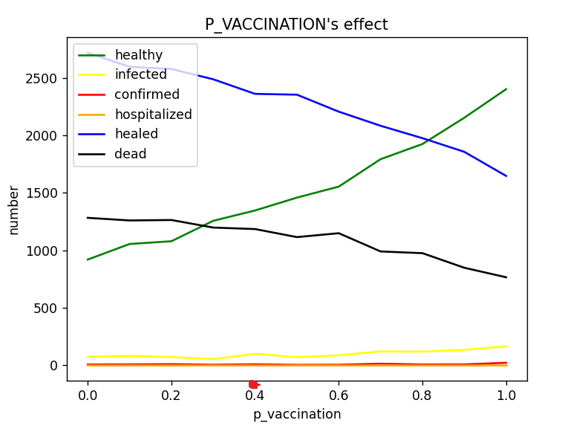
疫苗接种率
医院容量 = 100/5000
移动意愿 = 0.9
感染概率 = 0.6
疫苗保护率 = 0.8
发现隔离概率 = 0.0
疫苗再好，接种不够也没用

Slide 24
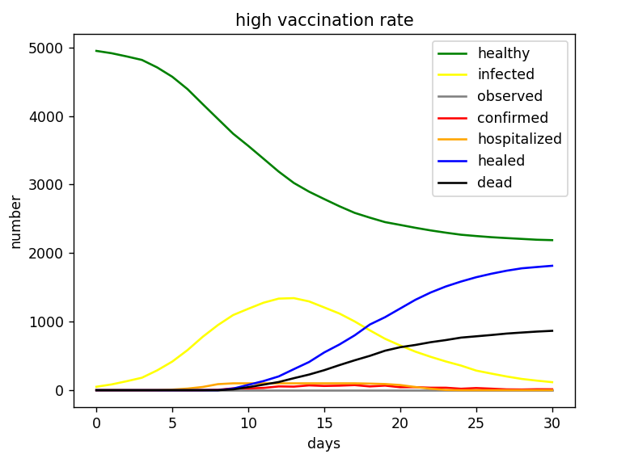
更高疫苗接种率下的情况
医院容量 = 100/5000
移动意愿 = 0.9
感染概率 = 0.9
疫苗接种率 = 0.9
疫苗保护率 = 0.8
发现隔离概率 = 0.0
30天数据：
健康人数 = 2006/1378
感染人数 = 167/87
痊愈人数 = 1944/2379
死亡人数 = 871/1748

Slide 25
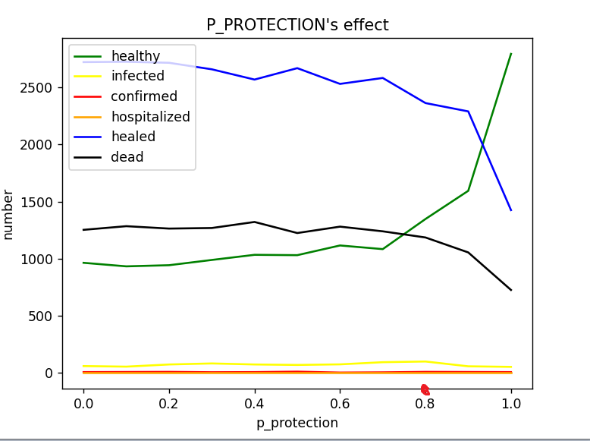
疫苗保护率
医院容量 = 100/5000
移动意愿 = 0.9
感染概率 = 0.6
疫苗接种率 = 0.4
发现隔离概率 = 0.0
接种率不够，疫苗保护率很重要

Slide 26
更高疫苗保护率下的情况
医院容量 = 100/5000
移动意愿 = 0.9
感染概率 = 0.9
疫苗接种率 = 0.4
疫苗保护率 = 0.8
发现隔离概率 = 0.0
30天数据：
健康人数 = 2189/1378
感染人数 = 117/87
痊愈人数 = 1815/2379
死亡人数 = 866/1748

Slide 27
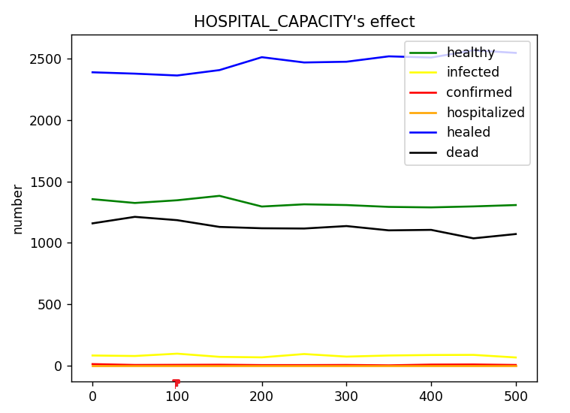
医院床位
移动意愿 = 0.9
感染概率 = 0.6
疫苗接种率 = 0.4
疫苗保护率 = 0.8
发现隔离概率 = 0.0
都在乱跑，再多床位也没用！

Slide 28
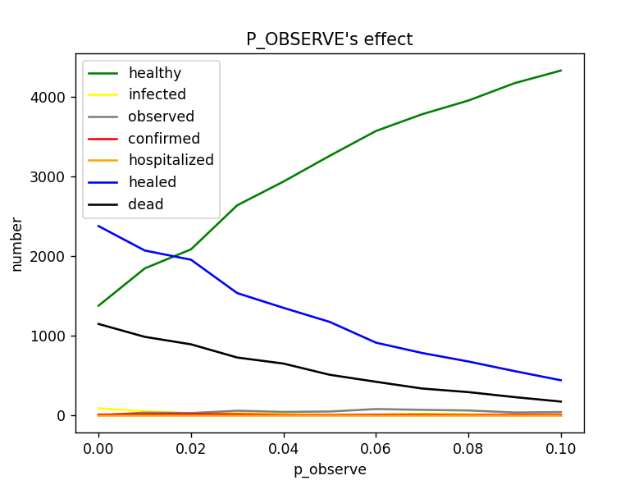
早发现，早隔离
医院容量 = 100/5000
移动意愿 = 0.9
感染概率 = 0.6
疫苗接种率 = 0.4
疫苗保护率 = 0.8

Slide 29
可视化展示
实时运行显示
医院床位在何时会有用？
欢迎给出参数

